Slide 1

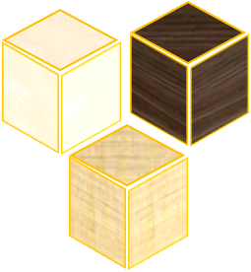
TOÁN HỌC
CHƯƠNG IV. HỆ THỨC LƯỢNG TRONG TAM GIÁC. VECTƠ
➉
§3
KHÁI NIỆM VECTƠ (Tiết 11, 12)
I
KHÁI NIỆM VECTƠ.
II
VECTƠ CÙNG PHƯƠNG, VECTƠ CÙNG HƯỚNG.
III
HAI VECTƠ BẰNG NHAU
IV
VECTƠ - KHÔNG
V
BIỂU THỊ MỘT SỐ ĐẠI LƯỢNG CÓ HƯỚNG BẰNG VECTƠ

Slide 2
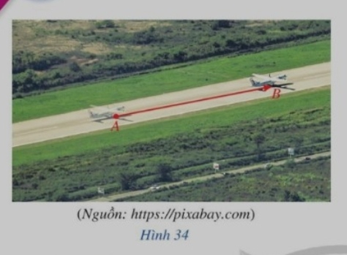
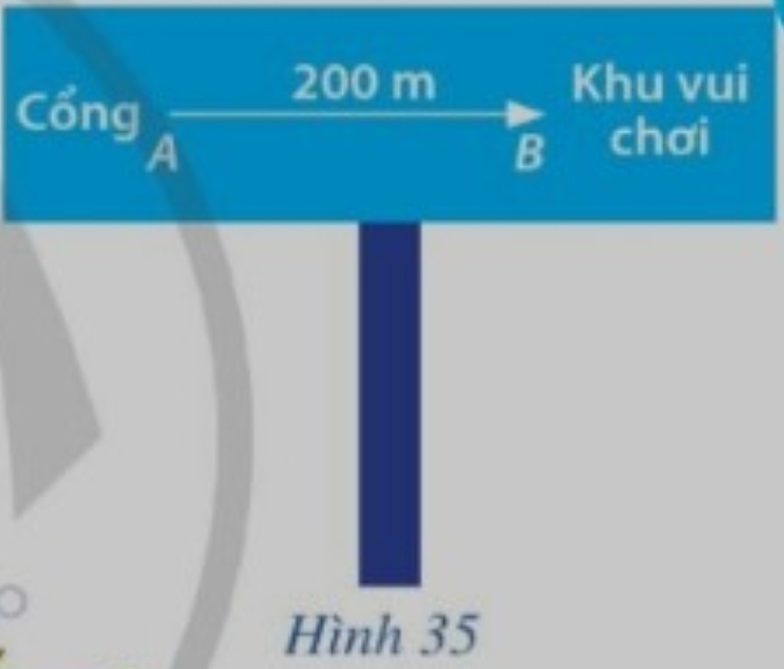
I
KHÁI NIỆM VECTƠ
Khởi động
Hãy quan sát các hình sau và trả lời câu hỏi:
Mũi tên xuất phát từ A đến B cho biết điều gì?
• Cho biết hướng đi từ A đến B với điểm đầu là A, điểm cuối là B.
• Cho biết độ dài quãng đường AB.
Vậy vectơ là gì?

Slide 3
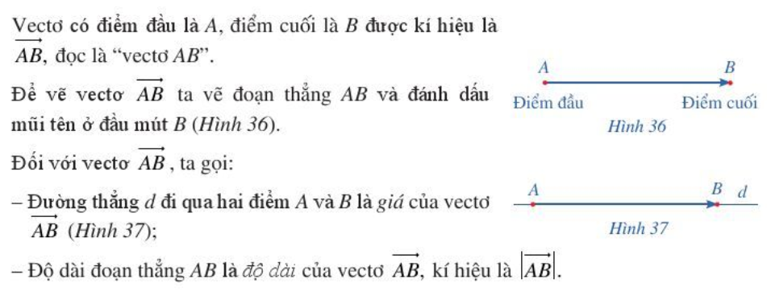

I
KHÁI NIỆM VECTƠ
Định nghĩa: Vectơ là một đoạn thẳng có hướng.
Ghi nhớ:
Notes:
Note: hiệu ứng xuất hiện…

Slide 4

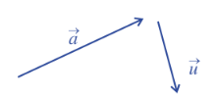
VD1. Cho hai điểm phân biệt H, K. Viết các vectơ (có điểm đầu khác điểm cuối) mà hai đầu mút của mỗi vectơ là hai điểm đã cho.

Slide 5

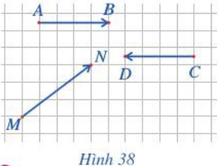
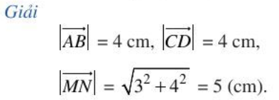
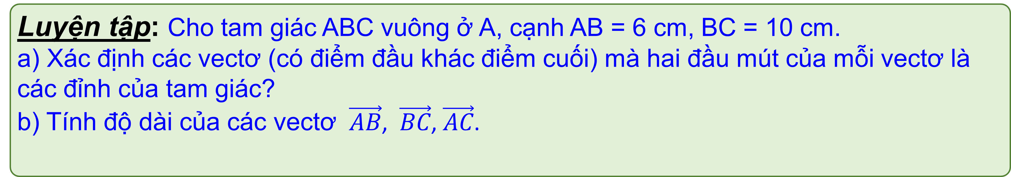
Luyện tập: Cho tam giác ABC vuông ở A, cạnh AB = 6 cm, BC = 10 cm.
a) Xác định các vectơ (có điểm đầu khác điểm cuối) mà hai đầu mút của mỗi vectơ là các đỉnh của tam giác?
b) Tính độ dài của các vectơ $\vec{AB}$, $\vec{BC}$,$\vec{AC}$.
Hoạt đông nhóm: PHIẾU HỌC TẬP

Slide 6
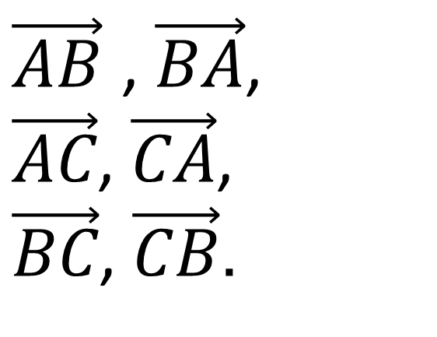
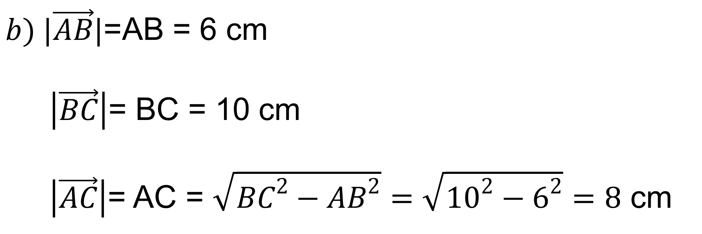
B
a) Có 6 vectơ:
10 cm
$\vec{AB}$ , $\vec{BA}$,
$\vec{AC}$, $\vec{CA}$,
$\vec{BC}$, $\vec{CB}$.
6 cm
C
A
?
$b) |\vec{AB}|$=AB = 6 cm
$\left|\vec{BC}\right|$= BC = 10 cm
$\left|\vec{AC}\right|$= AC = $\sqrt{{BC}^{2}−{AB}^{2}}=\sqrt{{10}^{2}−6^{2}}=8$ cm

Slide 7
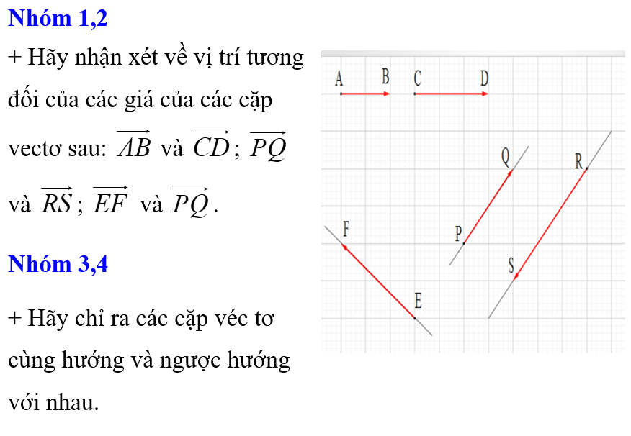
II
VECTƠ CÙNG PHƯƠNG, VECTƠ CÙNG HƯỚNG
Câu hỏi
1. Hãy nhận xét về vị trí tương đối giữa giá của các cặp
vectơ sau:
2. Hãy chỉ ra các cặp vectơ cùng hướng và ngược hướng
với nhau.
HĐ cá nhân
Định nghĩa: Hai vectơ được gọi là cùng phương nếu giá của
chúng song song hoặc trùng nhau.
Nhận xét: Ở hình vẽ trên, cặp vectơ cùng phương với nhau.
cặp vectơ cùng phương với nhau.
cặp vectơ cùng phương với nhau.

Slide 8
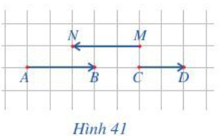

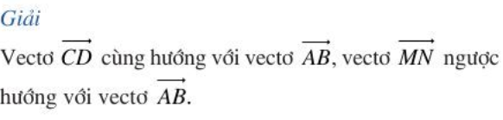
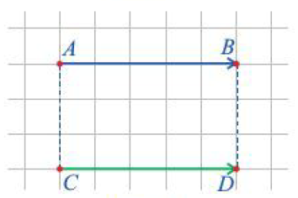

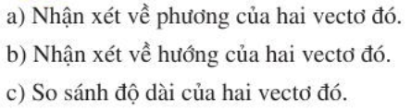
Nhận xét: Nếu hai vectơ cùng phương thì chúng cùng hướng hoặc ngược hướng.
Lưu ý: Muốn kết luận về hướng của các vectơ trước hết ta phải kiểm tra xem các vectơ đó có cùng phương chưa. (Nếu hai vectơ không cùng phương thì không so sánh về hướng của hai vectơ đó).
ĐẶT VẤN ĐỀ:

Slide 9
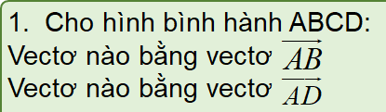
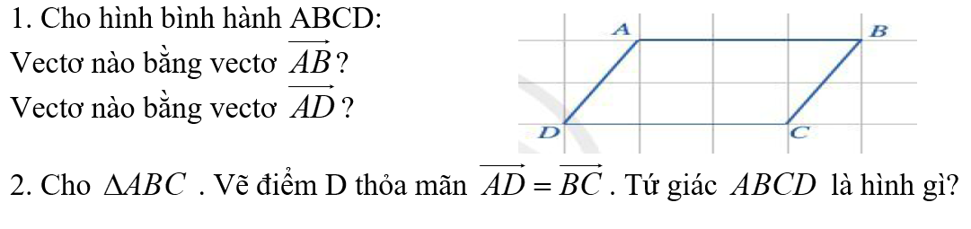
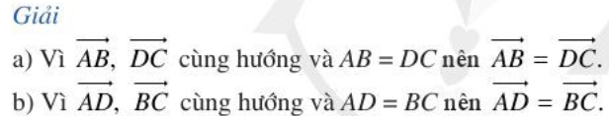

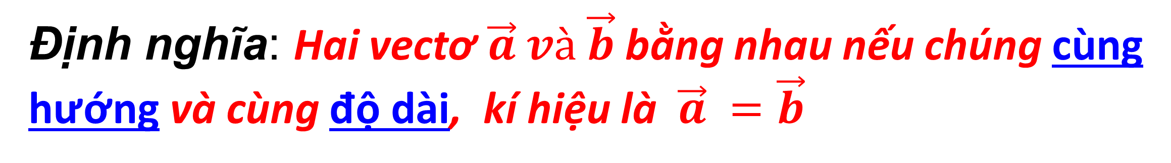

III
HAI VECTƠ BẰNG NHAU
$$\vec{a}$$
Định nghĩa: Hai vectơ $\vec{a} và \vec{b}$ bằng nhau nếu chúng cùng hướng và cùng độ dài, kí hiệu là $\vec{a} =\vec{b}$
$\vec{b}$
Notes:
Note: hiệu ứng xuất hiện…

Slide 10




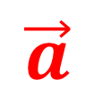
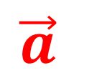
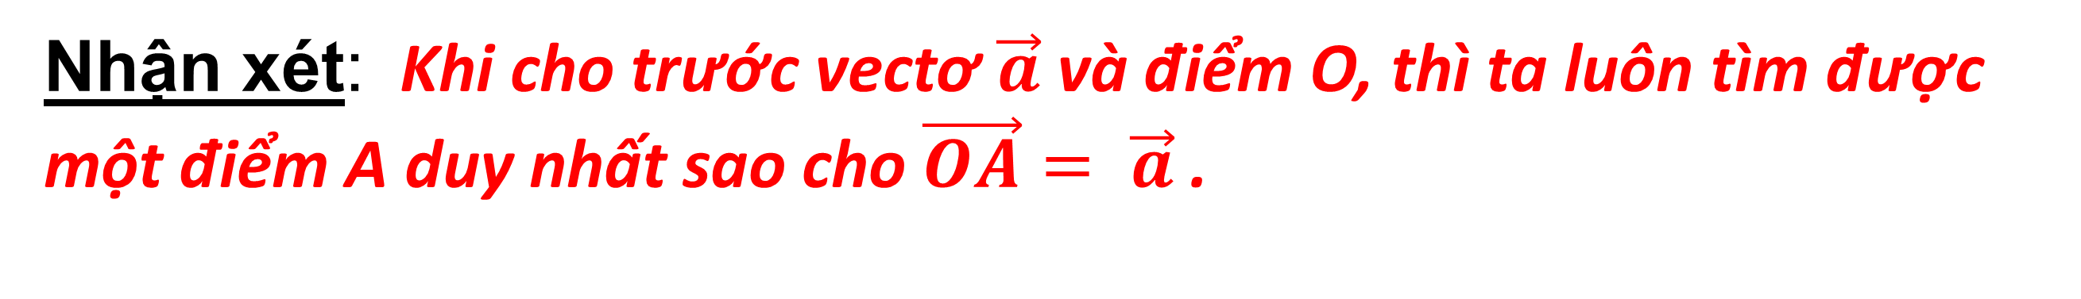
HĐ cặp đôi
A
D
Giải
Vì nên vẽ cùng hướng
và AD = BC
B
C
Tứ giác ABCD là hình bình hành
$$\vec{a}$$
Nhận xét: Khi cho trước vectơ $\vec{a}$ và điểm O, thì ta luôn tìm được một điểm A duy nhất sao cho $\vec{OA}= \vec{a}$.
O
A
$$\vec{a}$$
O
A

Slide 11
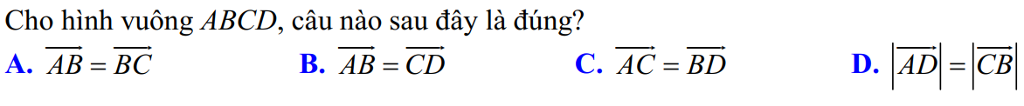
Bài tập trắc nghiệm
Câu 3.
Câu 4.

Slide 12
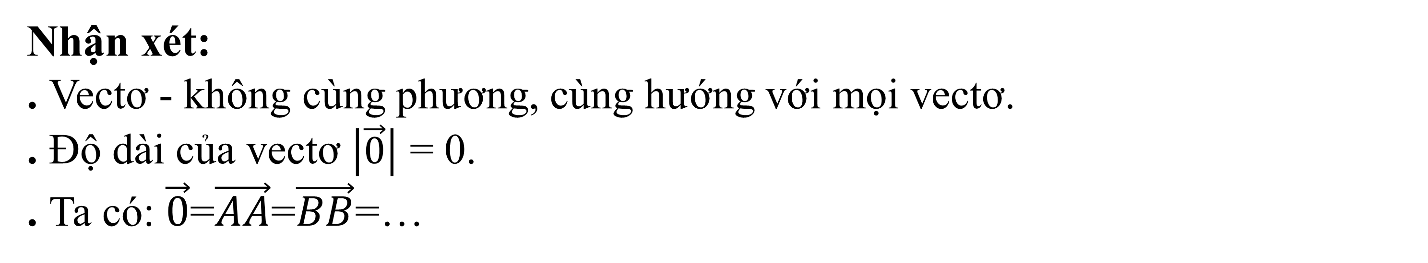
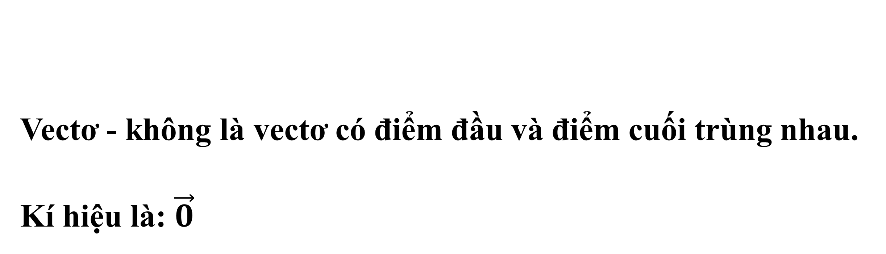
IV
VECTƠ - KHÔNG
Vectơ - không là vectơ có điểm đầu và điểm cuối trùng nhau.
Kí hiệu là: $\vec{0}$
Khái niệm
Nhận xét:
. Vectơ - không cùng phương, cùng hướng với mọi vectơ.
. Độ dài của vectơ $\left|\vec{0}\right|$ = 0.
. Ta có: $\vec{0}$=$\vec{AA}$=$\vec{BB}$=…

Slide 13
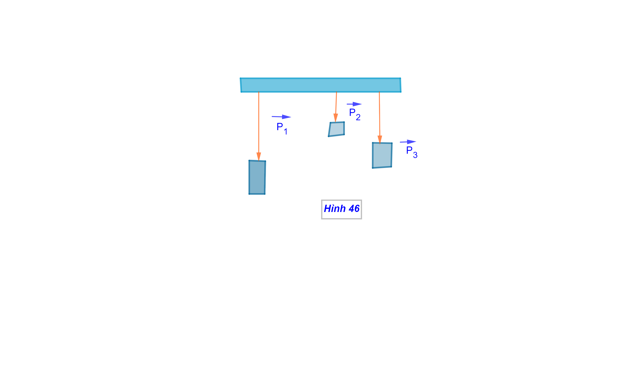
V
BIỂU THỊ MỘT SỐ ĐẠI LƯỢNG CÓ HƯỚNG BẰNG VECTƠ
Ví dụ
Em hãy nhận xét về đặc điểm phương, hướng
của ba vec tơ biểu thị ba lực tác động lên thanh treo nói trên?

Slide 14
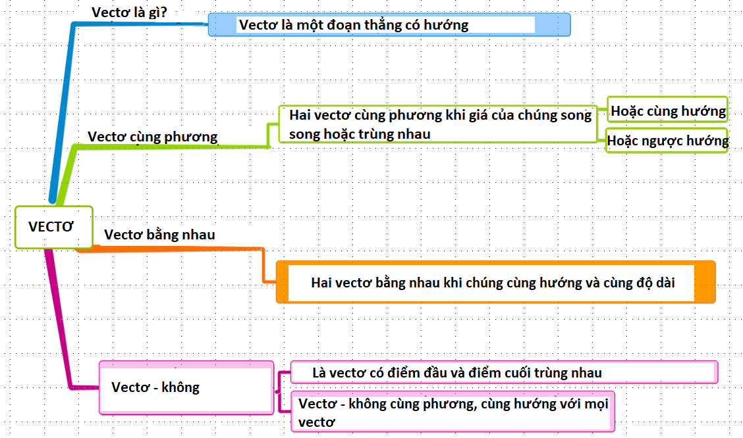

Slide 15
BÀI TẬP TRẮC NGHIỆM
Bài 1
Cho 4 điểm phân biệt A, B, C, D. Có bao nhiêu vectơ khác vectơ – không được lập thành từ 4 điểm đã cho.
A. 12. B. 6. C. 4 D. 8.
Lời giải
Chọn A.
Mỗi đoạn thẳng tạo ra 2 vectơ khác vectơ- không. Mà 4 điểm tạo ra 6 đoạn thẳng. Do đó có 12 vectơ .

Slide 16
BÀI TẬP TRẮC NGHIỆM
Bài 2
Cho ba điểm M, N, P thẳng hàng, trong đó điểm N nằm giữa hai điểm M và P. Khi đó các cặp vectơ nào sau đây cùng hướng?
Lời giải
Chọn B.

Slide 17
BÀI TẬP TRẮC NGHIỆM
Bài 3
Cho lục giác đều ABCDEF tâm O. Ba vectơ bằng vectơ $\vec{AB}$ là
Lời giải
Chọn C.

Slide 18
BÀI TẬP TRẮC NGHIỆM
Bài 4
Cho tam giác ABC vuông tại A có AC = 3, BC = 5. Khi đó $\left|\vec{AB}\right|$ bằng:
Lời giải
Chọn A.
Ta có

Slide 19
BÀI TẬP TRẮC NGHIỆM
Bài 5
Khẳng định nào sau đây đúng?
A. Hai vectơ có giá vuông góc thì cùng phương với nhau.
B. Hai vectơ cùng phương thì giá của chúng song song với nhau.
C. Hai vectơ cùng phương thì cùng hướng với nhau.
D. Hai vectơ cùng ngược hướng với vectơ thứ ba (khác vectơ – không) thì cùng hướng với nhau.
Lời giải
Chọn D.

Slide 20
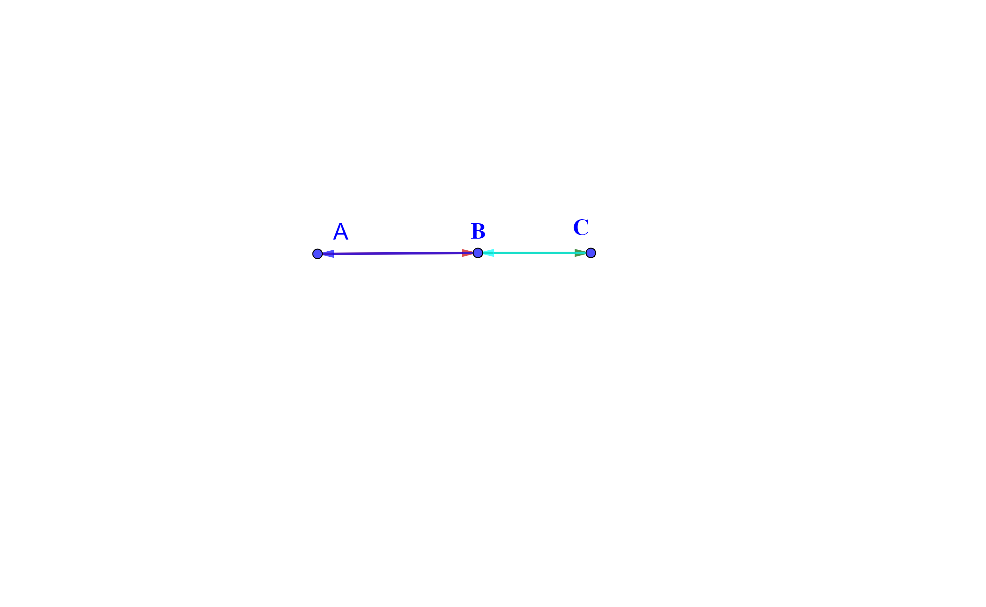
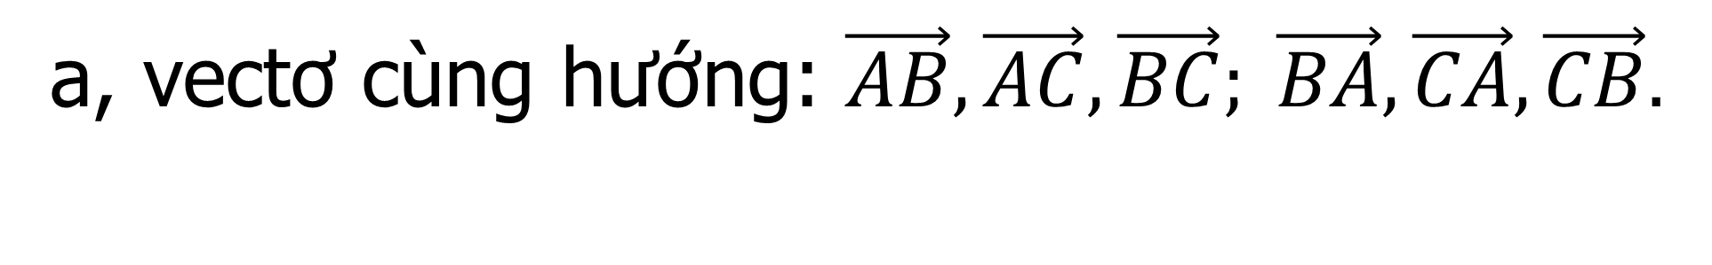
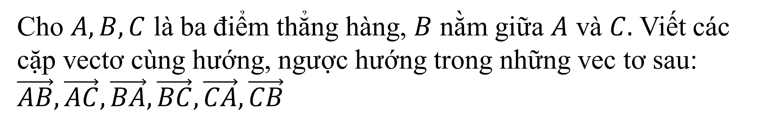
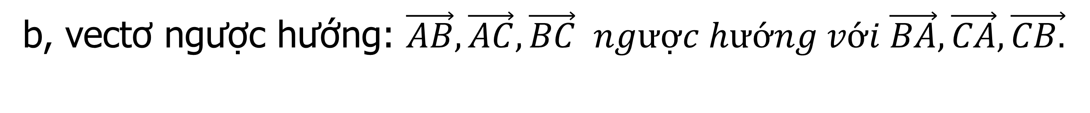
BÀI TẬP SÁCH GIÁO KHOA
BÀI 1/82
Cho $A, B, C$ là ba điểm thẳng hàng, $B$ nằm giữa $A$ và $C.$ Viết các cặp vectơ cùng hướng, ngược hướng trong những vec tơ sau:
$\vec{AB}, \vec{AC}, \vec{BA},\vec{BC}, \vec{CA},\vec{CB}$
Bài giải
a, vectơ cùng hướng: $\vec{AB}, \vec{AC},\vec{BC}; \vec{BA},\vec{CA},\vec{CB}\text{.}$
b, vectơ ngược hướng: $\vec{AB}, \vec{AC}, \vec{BC} ngược hướng với \vec{BA}, \vec{CA},\vec{CB.}$

Slide 21
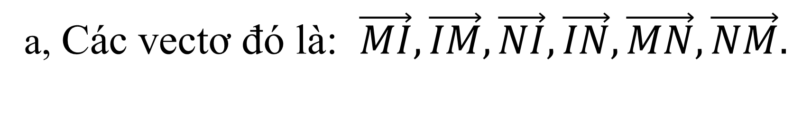
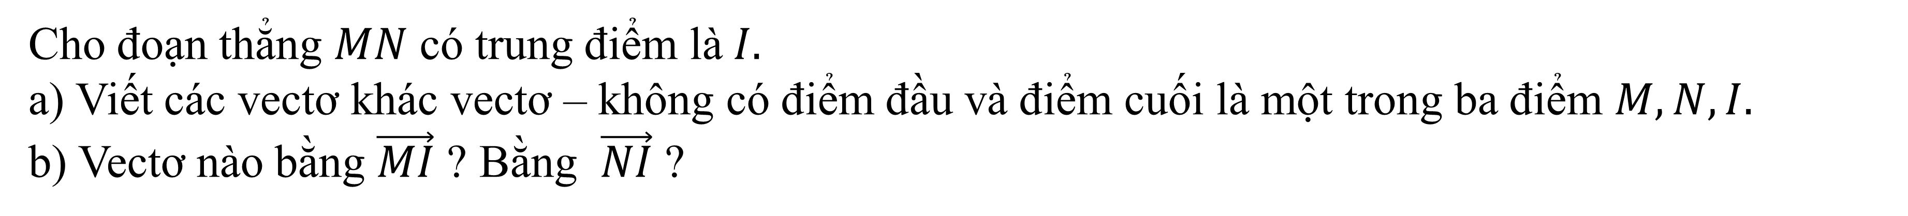
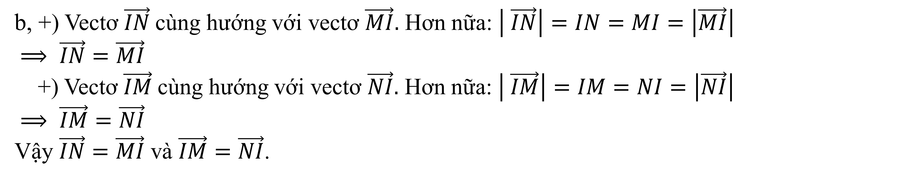
BÀI TẬP SÁCH GIÁO KHOA
BÀI 2/82
Cho đoạn thẳng $MN$ có trung điểm là$I.$
a) Viết các vectơ khác vectơ – không có điểm đầu và điểm cuối là một trong ba điểm $M, N, I.$
b) Vectơ nào bằng $\vec{MI}$ ? Bằng $\vec{NI}$ ?
Bài giải
a, Các vectơ đó là: $\vec{MI}, \vec{IM}, \vec{NI}, \vec{IN}, \vec{MN}, \vec{NM}.$
b, +) Vectơ $\vec{IN}$cùng hướng với vectơ $\vec{MI}.$ Hơn nữa: $\left| \vec{IN}\right|=IN=MI=\left|\vec{MI}\right|$
$⟹ \vec{IN}=\vec{MI}$
+) Vectơ $\vec{IM}$cùng hướng với vectơ $\vec{NI}.$ Hơn nữa: $\left| \vec{IM}\right|=IM=NI=\left|\vec{NI}\right|$
$⟹ \vec{IM}=\vec{NI}$
Vậy $\vec{IN}=\vec{MI}$ và $\vec{IM}=\vec{NI}$.

Slide 22
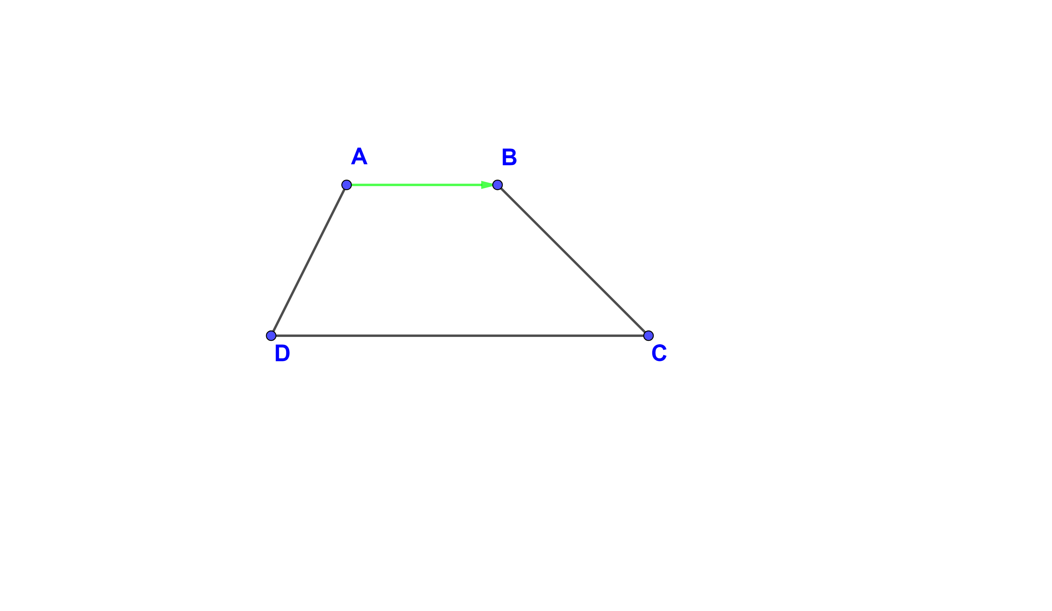
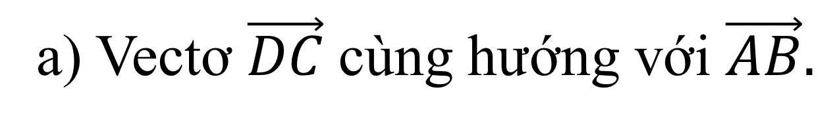
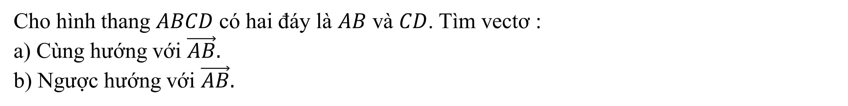
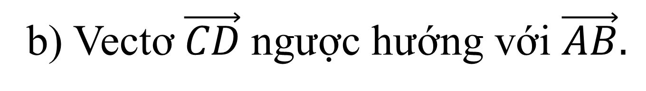
BÀI TẬP SÁCH GIÁO KHOA
BÀI 3/82
Cho hình thang $ABCD$ có hai đáy là $AB$ và $CD$. Tìm vectơ :
a) Cùng hướng với $\vec{AB}.$
b) Ngược hướng với $\vec{AB}.$
Bài giải
a) Vectơ $\vec{DC}$cùng hướng với $\vec{AB}.$
b) Vectơ $\vec{CD}$ngược hướng với $\vec{AB}.$

Slide 23
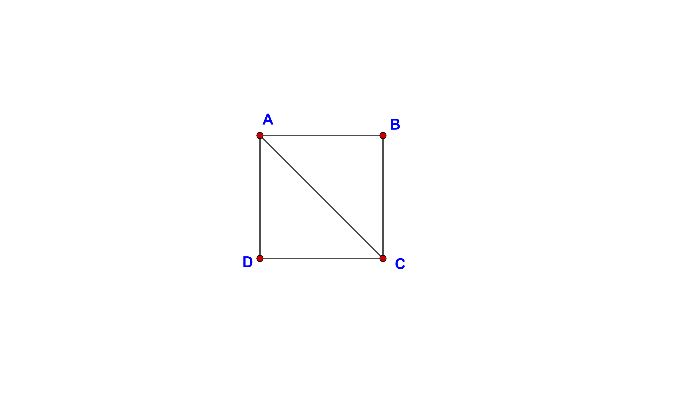
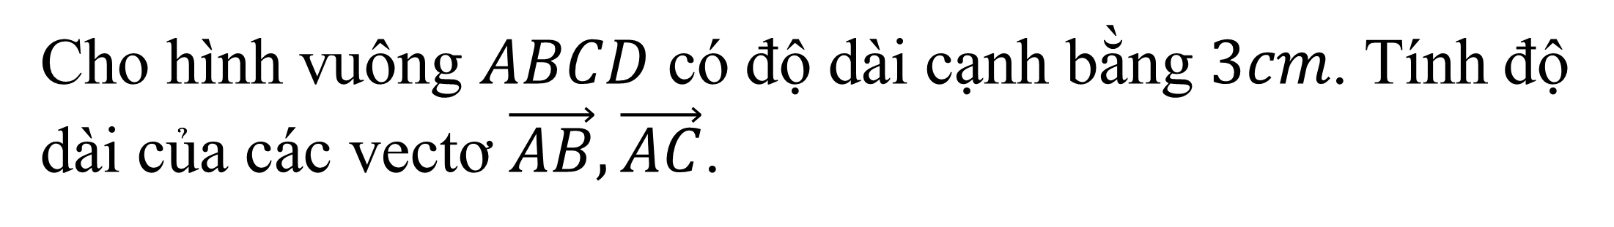
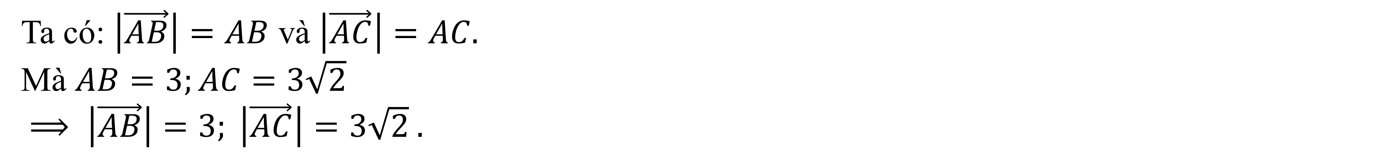
BÀI TẬP SÁCH GIÁO KHOA
BÀI 4/82
Cho hình vuông $ABCD$ có độ dài cạnh bằng $3cm$. Tính độ dài của các vectơ $\vec{AB}, \vec{AC}$.
Bài giải
Ta có: $\left|\vec{AB}\right|=AB$ và $\left|\vec{AC}\right|=AC.$
Mà $AB=3;AC=3\sqrt{2}$
$⟹ \left|\vec{AB}\right|=3; \left|\vec{AC}\right|=3\sqrt{2} .$

Slide 24
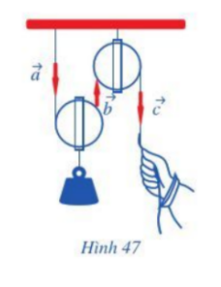
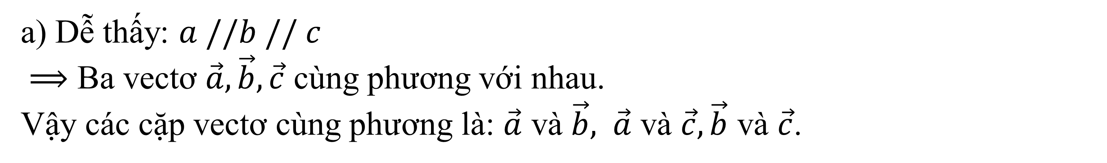
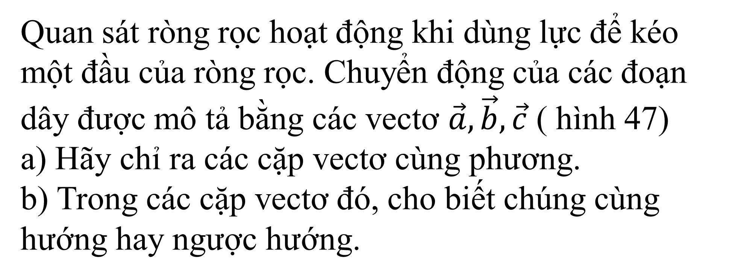
BÀI TẬP SÁCH GIÁO KHOA
BÀI 5/82
Quan sát ròng rọc hoạt động khi dùng lực để kéo một đầu của ròng rọc. Chuyển động của các đoạn dây được mô tả bằng các vectơ $\vec{a}, \vec{b}, \vec{c}$ ( hình 47)
a) Hãy chỉ ra các cặp vectơ cùng phương.
b) Trong các cặp vectơ đó, cho biết chúng cùng hướng hay ngược hướng.
Bài giải
a) Dễ thấy: $a //b // c$
$⟹$ Ba vectơ $\vec{a}, \vec{b}, \vec{c}$ cùng phương với nhau.
Vậy các cặp vectơ cùng phương là: $\vec{a}$ và $\vec{b},$ $\vec{a}$ và $\vec{c}, \vec{b}$ và $\vec{c}$.
b) Quan sát ba vectơ, ta thấy: vectơ $\vec{a}$ và $\vec{c}$ cùng hướng xuống còn vectơ $\vec{b}$ hướng lên trên.
Vậy vectơ $\vec{a}$ và $\vec{c}$ cùng hướng, vectơ $\vec{a}$ và $\vec{b}$ ngược hướng, vectơ $\vec{c}$ và $\vec{b}$ ngược hướng.

